Slide 1
Intro Labcontrol
Bestuur het lab met Python.

Slide 2
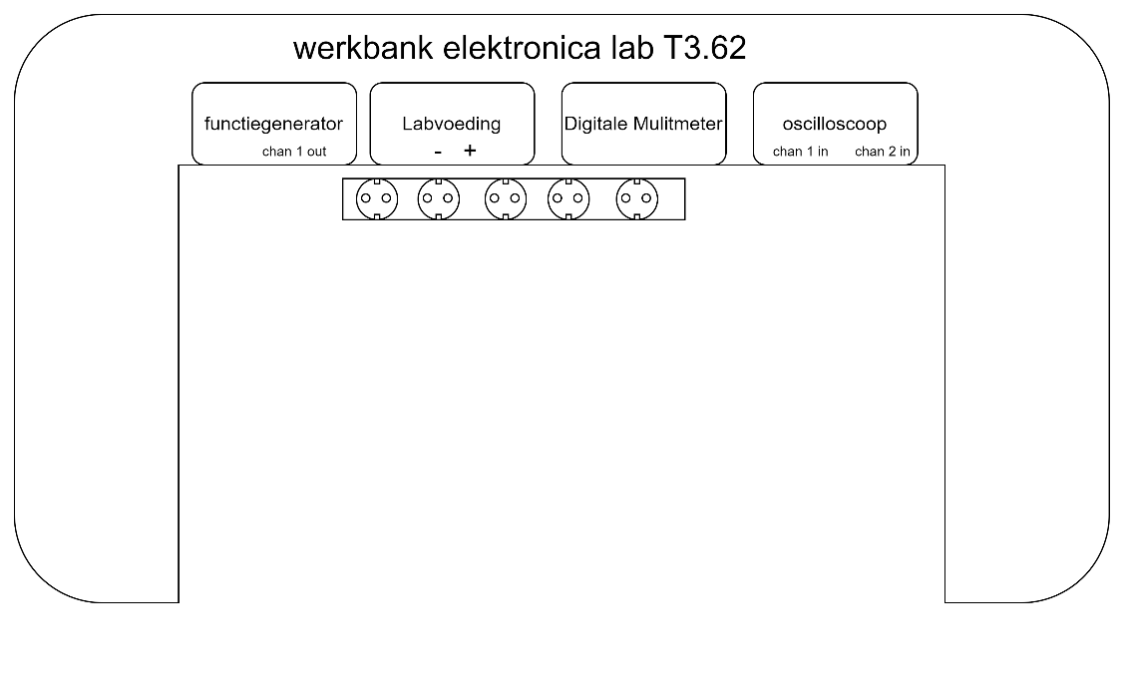
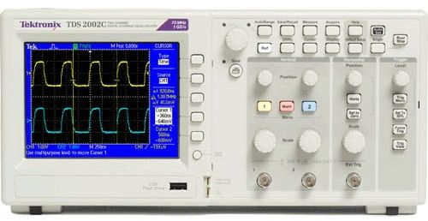
Een labopstelling in T3.62

Slide 3
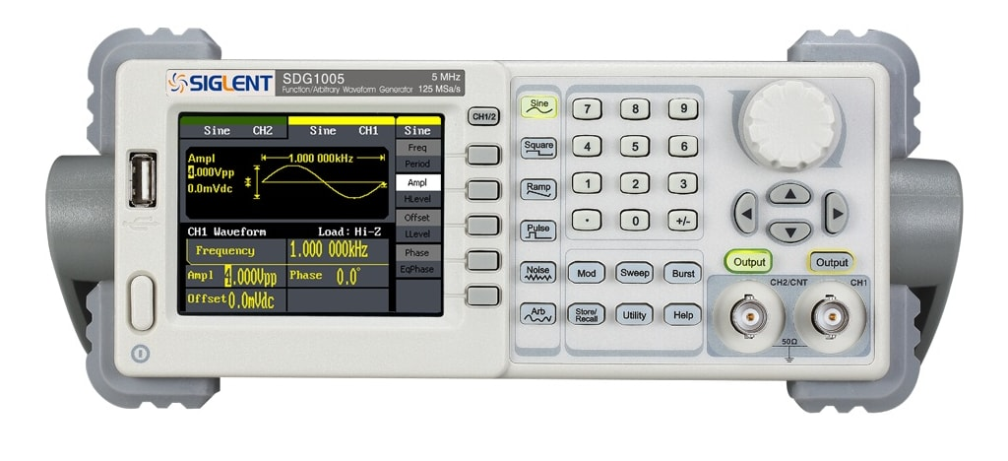
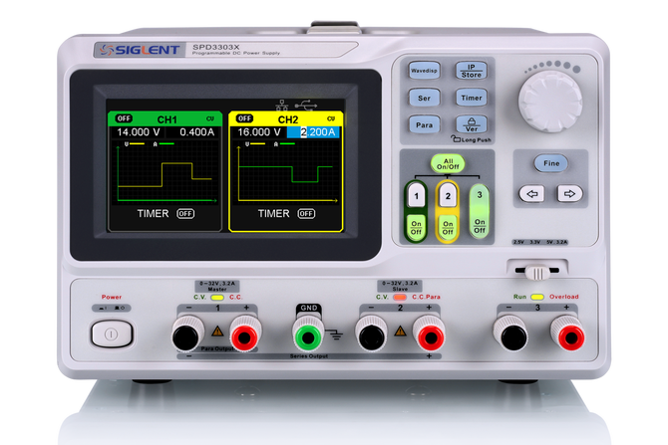
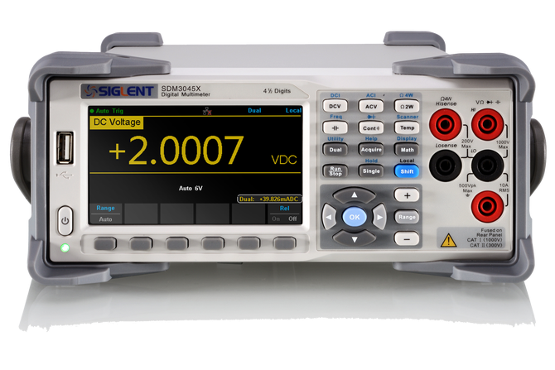
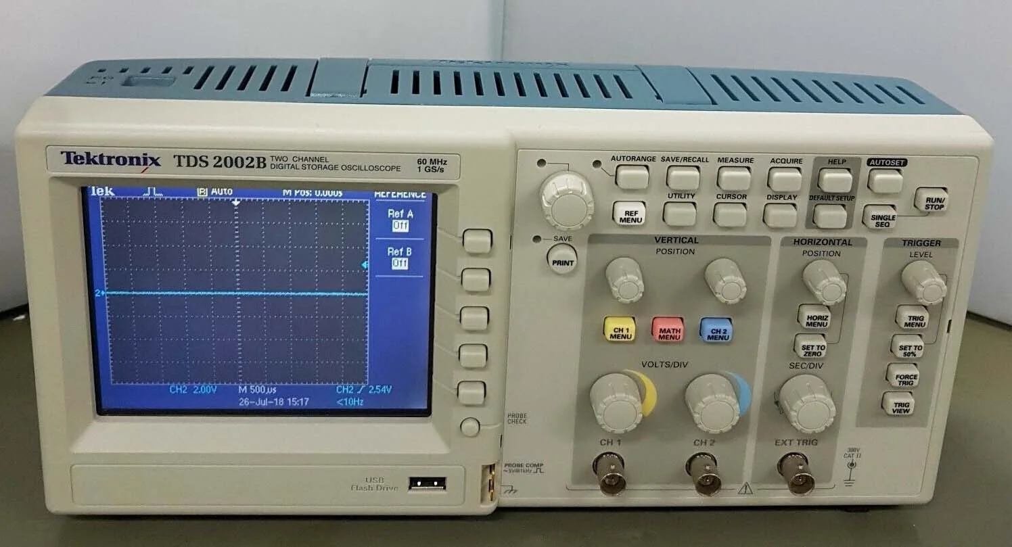
Een labopstelling in T3.62

Slide 4
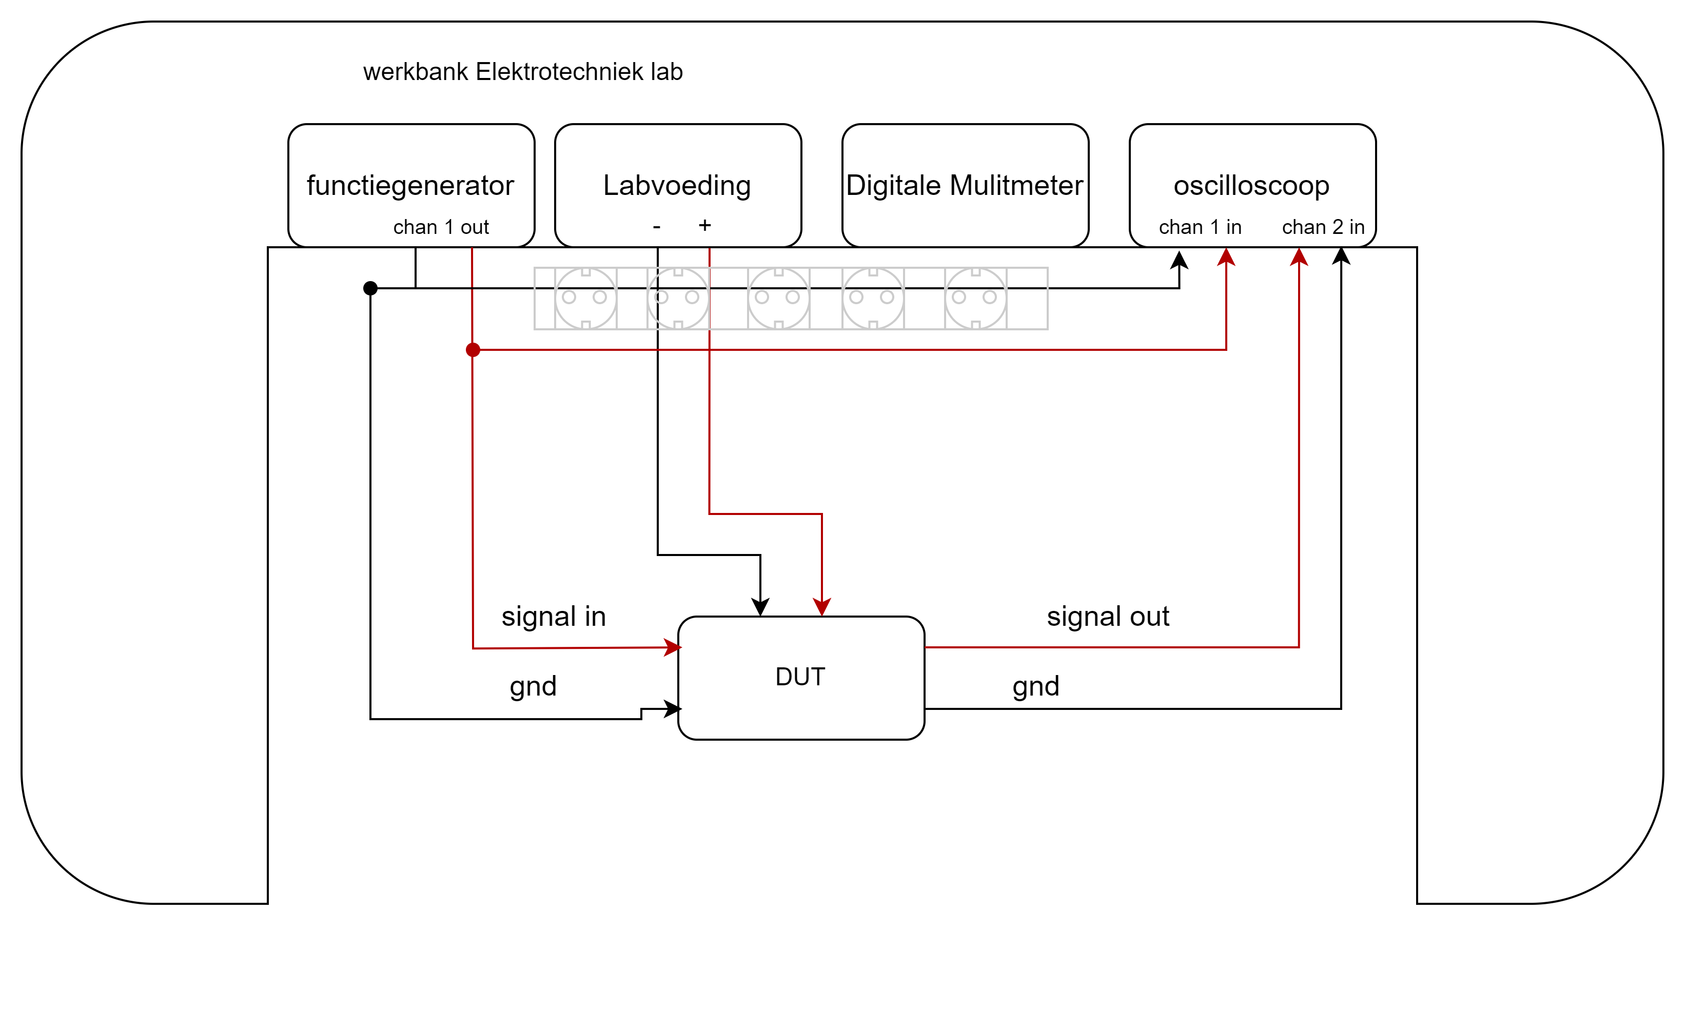
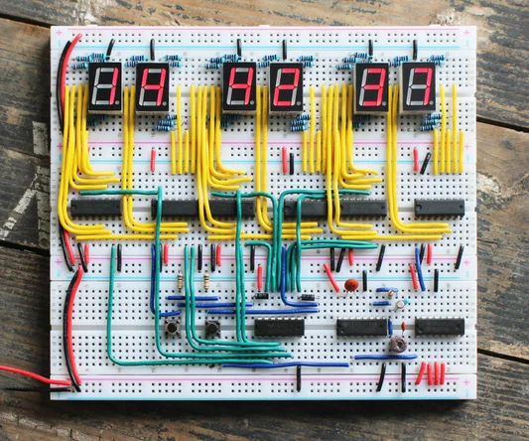
Een handmatig meting
DUT = Device Under Test
Relatief veel werk, herhaling (“saai”), foutgevoelig
Student gaat gefrustreerd de klas uit: geen idee, verkeerd idee of bang om te vragen

Slide 5
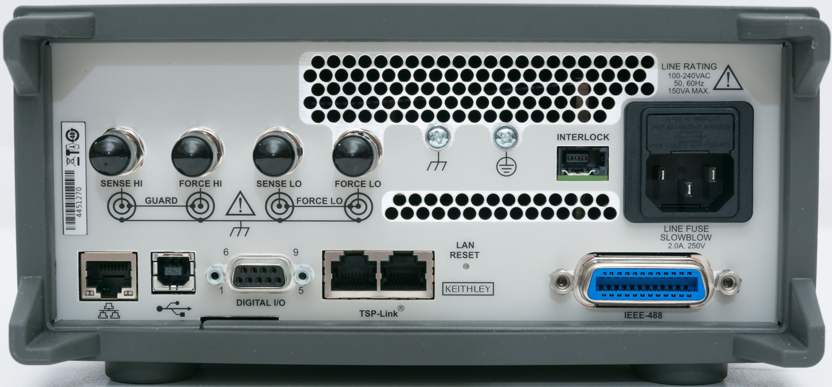
Meetapparatuur: de achterkant
Belangrijkste functionele aansluitingen aan de voorkant.
Aansluitingen voor besturing, diagnose, geheugen etc aan de achterkant.
Er bestaan speciale aansluitingen voor het kunnen besturen van het apparaat op afstand. Voorbeelden:
RJ45 (UTP) netwerk aansluiting
USB A aansluiting
IEEE 488 of GPIB aansluiting
USB A aansluiting
Netwerk
aansluiting
IEEE 488

Slide 6
VISA = kern labcontrol
Geautomatiseerd meten en testen is oud en bestaat vaak uit:
Een (meet)controller
Bestuurbare meetapparatuur.
Interconnect tussen apparaten, meestal een bussysteem. (uitleggen?)
Bijvoorbeeld: IEEE 488. Oud, bewezen en stabiel:
“Standard Digital Interface for Programmable Instrumentation”
IEEE standaard (1975) van GPIB
National Instrument (NI): VISA = Virtual Instrument System Architecture
NI heeft zo’n beetje alle meetbussystemen (op)gekocht
VISA is een uniforme interface voor al die verschillende bussen
GPIB: General Purpose Instrument Bus. Ontwikkeld door HP na 1960. Dit deel van HP heet inmiddels Keysight.

Slide 7
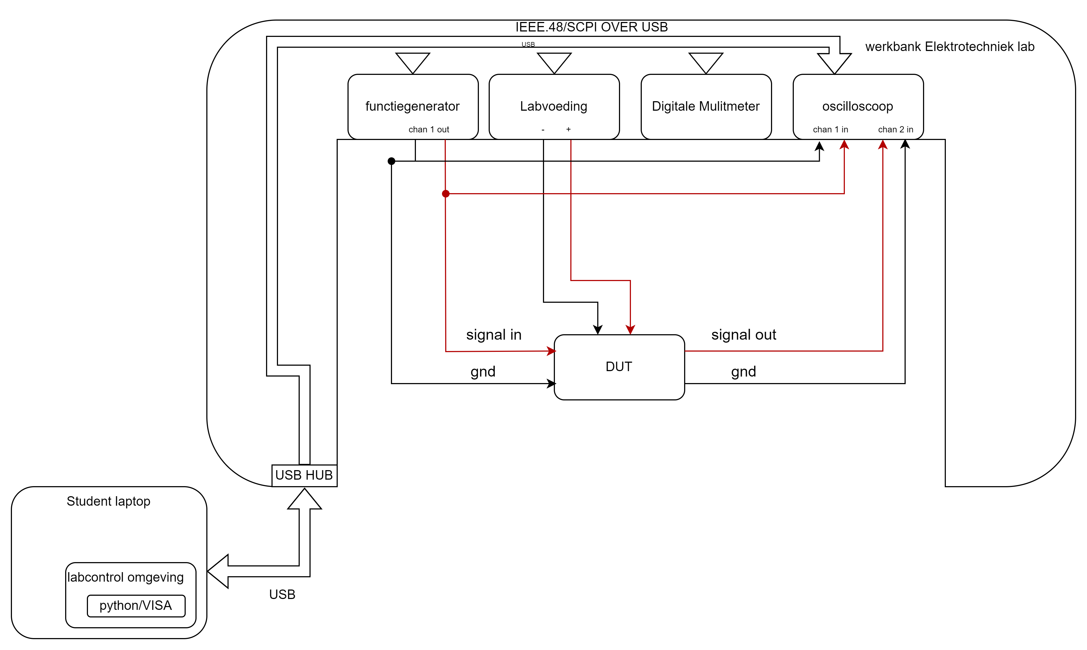
Oude zooi in moderne toepassing?
=

Slide 8
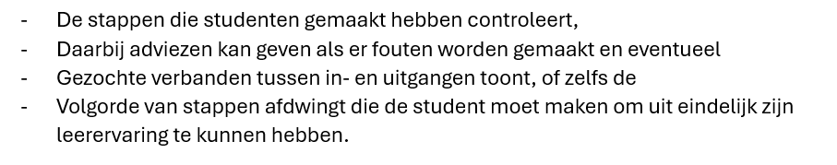
Labcontrol = software op student laptop

Slide 9
Huidige staat
Open software: het staat op github.
Basisfunctionaliteit labapparatuur is uitgeprogrammeerd
Een eerste eenvoudige automatische meting is voorhanden.

